Slide 1
Mapování biotopů
Background
Mohelno 2018
Notes:
Možnost uplatnění
Metodika se vyvíjí, upřesňuje

Slide 2
Mapování biotopů
Co to je a k čemu...
Obsah vrstvy mapování biotopů (VMB) a aktualizací
Modelové území – EVL Údolí Jihlavy
Samostatná práce + Jak na to...

Slide 3
Co to je a k čemu...
Celoplošná informace o výskytu, stavu a rozloze přírodních biotopů (typů přírodních stanovišť) na území ČR
Odborný podklad pro vytvoření národního návrhu evropsky významných lokalit soustavy NATURA 2000 (AOPK ČR) ~ povinnost dle směrnice 92/43/EEC
Ochrana vzácných a ohrožených druhů a přírodních stanovišť v rámci EU
Využíváno dále pracovníky veřejné správy, soukromými subjekty (např. zpracování odborných posudků), věda a výzkum; i floristická data!
Notes:
- Cíle
- Znalost diverzity, rozšíření a stavu biotopů na našem území
- o ochraně přírodních stanovišť, volně žijících živočichů a planě rostoucích rostlin
- Povinnost pravidelně sledovat změny stavu uvedených biotopů nejen v územích soustavy NATURA 2000, ale na celém území státu

Slide 4
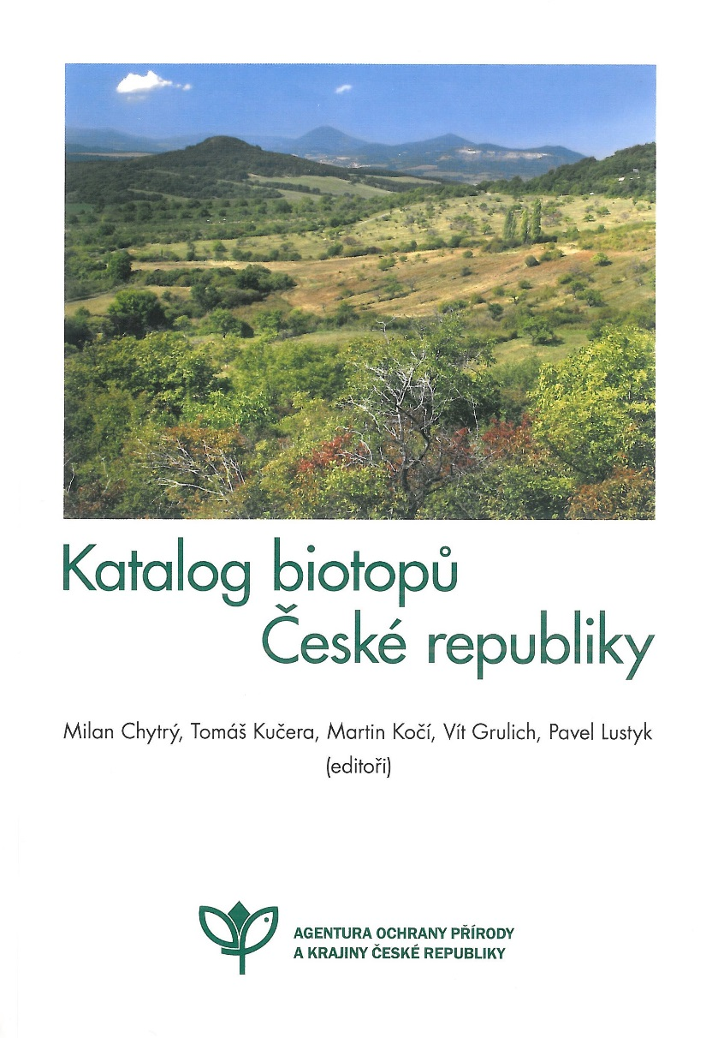
Přírodní vs. nepřírodní biotopy
Prioritní typy přírodních stanovišť (92/43/EHS, Příloha I)
v ČR identifikováno 60 typů přírodních stanovišť soustavy NATURA 2000 – z toho 19 prioritních
Mapování probíhalo (2000)2001–2004: VMB (GIS databáze)
2005 expertní posouzení a korekce výsledků mapování (tzv. rektifikace)
Od 2006 probíhají Aktualizace mapování biotopů
(cca 1/12 území za rok)
Notes:
Katalog si ukážeme
Česká klasifikace biotopů je podrobnější než evropské typy přírodních stanovišť

Slide 5
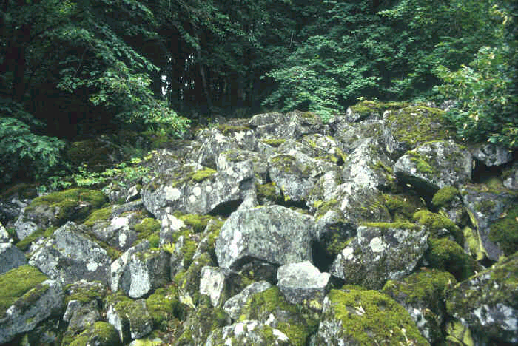
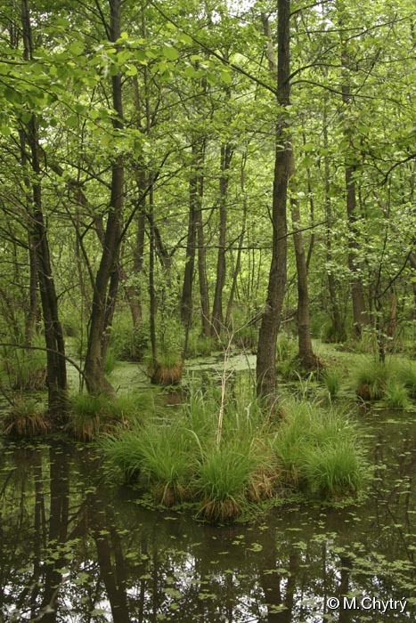
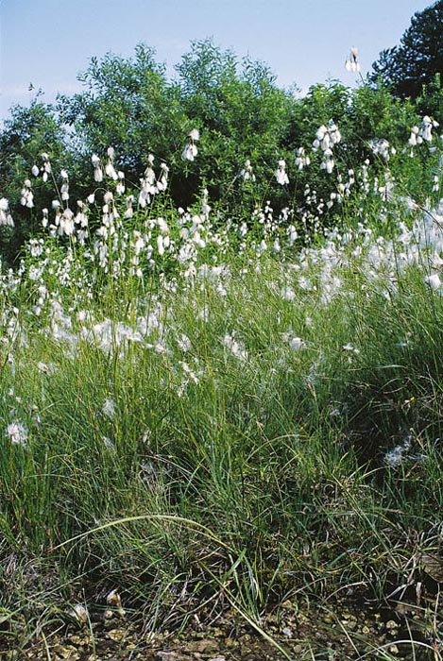
S Skály, sutě a jeskyně
R1.1 Luční pěnovcová prameniště
lužní les
L1 Mokřadní olšiny

Slide 6
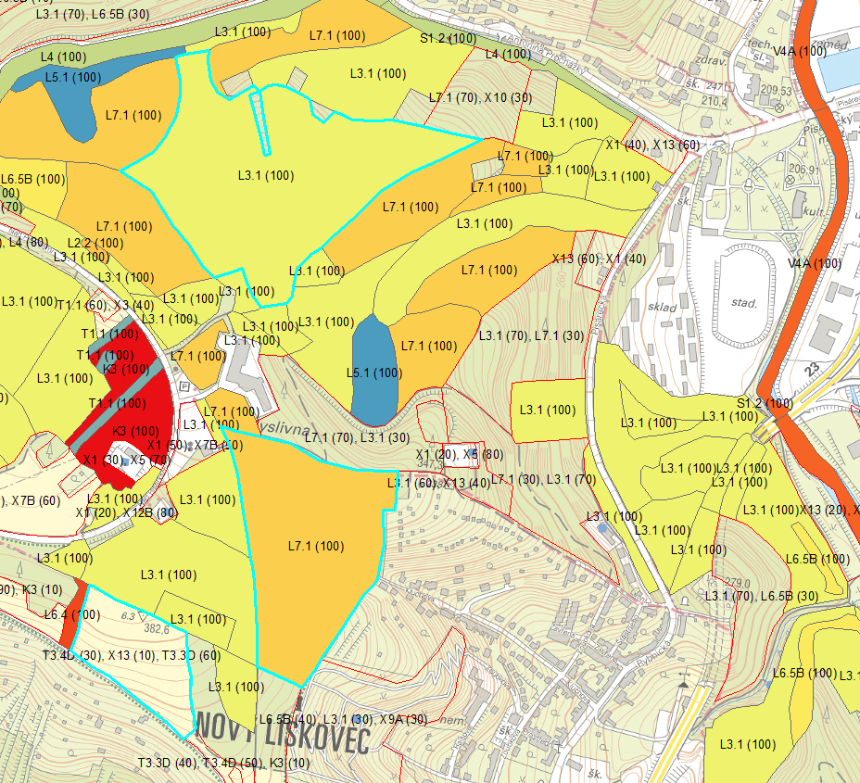
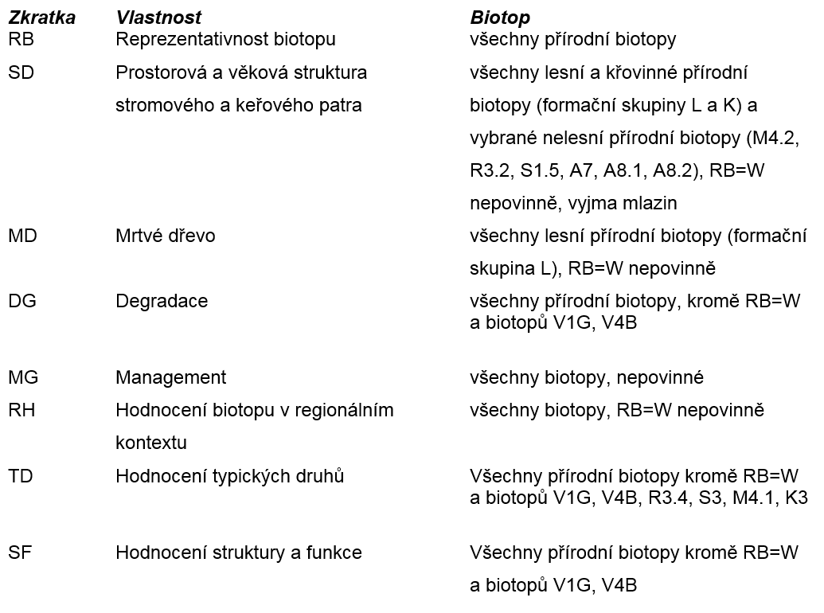
Obsah VMB a aktualizací
Segmenty biotopů vymapované v měřítku 1:10 000
https://data.nature.cz/detail/ds/21/
Notes:
-

Slide 7
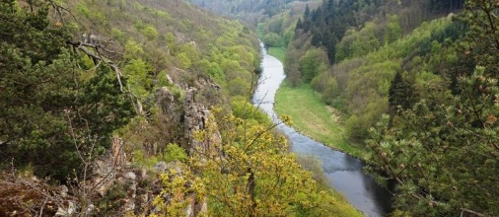
Modelové území – EVL Údolí Jihlavy
CZ0614134 - Údolí Jihlavy

Slide 8
Prioritní biotopy v EVL Údolí Jihlavy
*Lesy svazu Tilio-Acerion na svazích, sutích a v roklích (L4 Suťové lesy)
*Eurosibiřské stepní doubravy (L6.5A Acidofilní teplomilné doubravy s kručinkou chlupatou (Genista pilosa))
* Subpanonské stepní trávníky (T3.3A Subpanonské stepní trávníky)
* Subkontinentální peripanonské křoviny (K4A Nízké xerofilní křoviny - porosty se skalníky (Cotoneaster spp.))

Slide 9
Samostatná práce
Vymapovat přírodní biotopy v zadaném území
Zaznamenat jejich vybrané vlastnosti do formuláře
Zaznamenat indikačně významné druhy rostlin v jednotlivých segmentech
Pořídit fotodokumentaci
Prezentovat:
Výsledek mapování, indikačně významné druhy rostlin, zhodnocení celkového stavu mapovaných segmentů, diskutovat příčiny degradace; zvláštní pozornost věnovat segmentům biotopů, které patří k prioritním typům přírodních stanovišť dle 92/43/EHS

Slide 10
Jak na to...
Základy k mapování
Segment biotopu = mapovací jednotka, homogenní část území s jedním typem biotopu, případně s maloplošným zastoupení více typů biotopů (mozaika)
Tvar segmentu – polygon, linie, bod
Minimální mapovací plocha segmentu o tvaru polygonu (u biotopů L a T) = cca 1500–2500 m², např. (30-)50 x 50 m
Maloplošné segmenty (do 1500 m² nebo větší, ale o průměrné šířce do 30–50 m) se mapují jako body a linie
Diagnostický druh – druh typický pro určitý biotop, který jej svým výskytem odlišuje od jiných biotopů, zejména v rámci téže formační skupiny
Dominantní druh – druh, který v biotopu pokryvností nebo biomasou převažuje

Slide 11
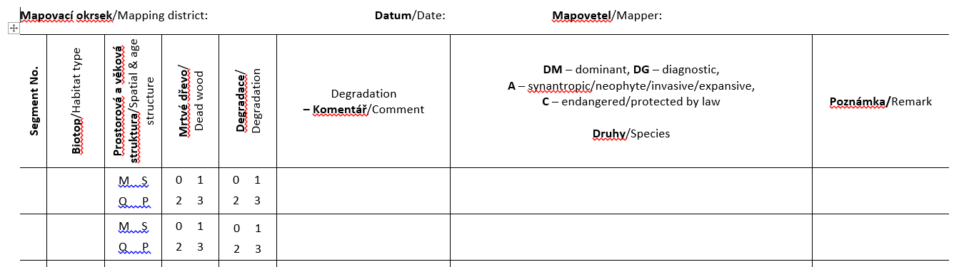
Postup mapování
Určit biotop – podle diagnostických a dominantních druhů, ekotopu; pokud se jedná o přechod více biotopů, zaznamenat podobnější a druhý do poznámky
Stanovit a zakreslit hranice segmentu, vybarvit podle legendy, v mapě zaznačit ID segmentu; u mozaiek se odhaduje podíl (%) jednotlivých biotopů
Zaznamenat vlastnosti, zapsat taxony
Pořídit fotodokumentaci

Slide 12
Literatura, odkazy
Katalog biotopů ČR, II. vydání (Chytrý et al. 2010)
Mapování biotopů v České republice (Hartel, Lončáková et Hošek 2009)
Metodika aktualizace vrstvy mapování biotopů, pracovní verze pro sezonu 2017 (Lustyk 2017)
NATURA 2000, portál AOPK ČR - http://www.nature.cz/natura2000-design3/sub-text.php?id=1848
Příručka hodnocení biotopů (Filippov et al. 2016)
Směrnice 92/43/EHS, Příloha I. - http://www.nature.cz/publik_syst2/files08/priloha_i.pdf

